Slide 1

Likovna spremenljivka:
VELIKOST
Daša Krivec in Gabrijela Ahej

Slide 2

likovna spremenljivka, ki jo določamo s primerjanjem
(velike elemente z majhnimi, debele s tankimi, visoke z nizkimi)
Velikost elementov v kompoziciji je vedno relativna glede na okolico in položaj opazovalca
Velikost presojamo v odnosu do naše fizične velikosti
- večje od človeka-presegajoče, grozeče, nekaj česar ne more obvladati
- manjše od človeka-ljubko, obvladljivo
Slika1: Barbara Bečan " RELATIVNOST VELIKOSTI

Slide 3
LIKOVNO PRESOJANJE VELIKOSTI
presojamo glede na različna razmerja:
Razmerje likovnik/gledalec – celota likovnega dela/format.
Razmerje likovnik/gledalec – velikost oblik znotraj formata.
Razmerje velikosti med oblikami znotraj formata.
Razmerje velikost oblik – velikost formata.

Slide 4
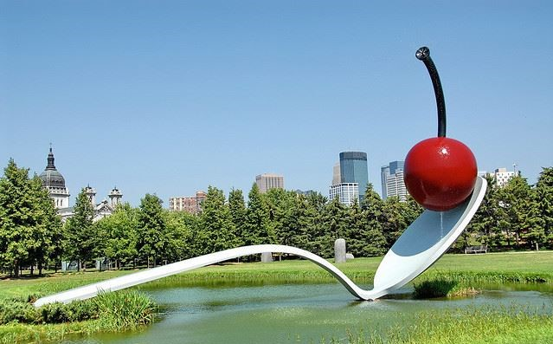
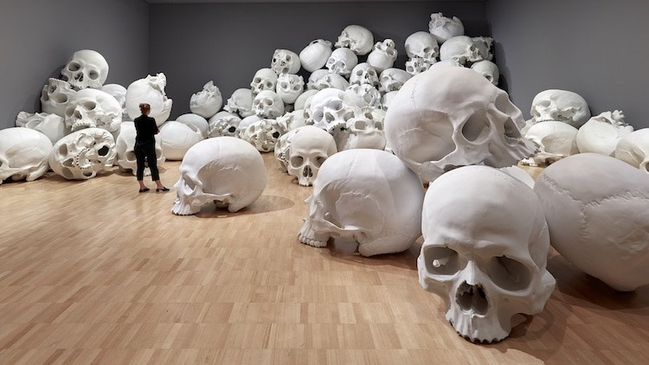
UMETNIKI
S tem, ko umetnik poveča neko stvar, pridobi občutek monumentalnosti oziroma sublimnosti
(Učinek nas kot gledalce posrka, nas nadvladuje, ogrozi, vzame nam sapo, nas prestraši, ipd.)
Slika2:Claes Oldenburg Slika3:Ron Mueck

Slide 5
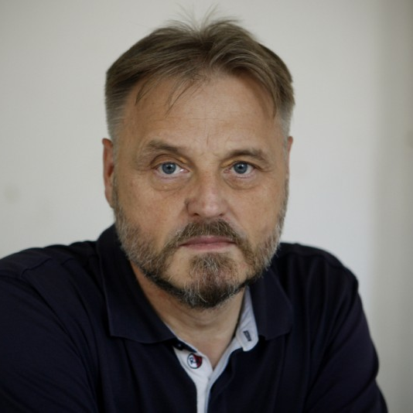
Velikost je »ena od likovnih spremenljivk, s katero je mogoče oblikam spreminjati lastnosti in s tem likovne vsebine ter izraz.« (Muhovič, 2015)
Pri oblikotvornih potencialih pa gre za to, da »ima lahko variacija velikosti več različnih pomenov.« (Muhovič, 2015)
Slika4 :Jožef Muhovič

Slide 6
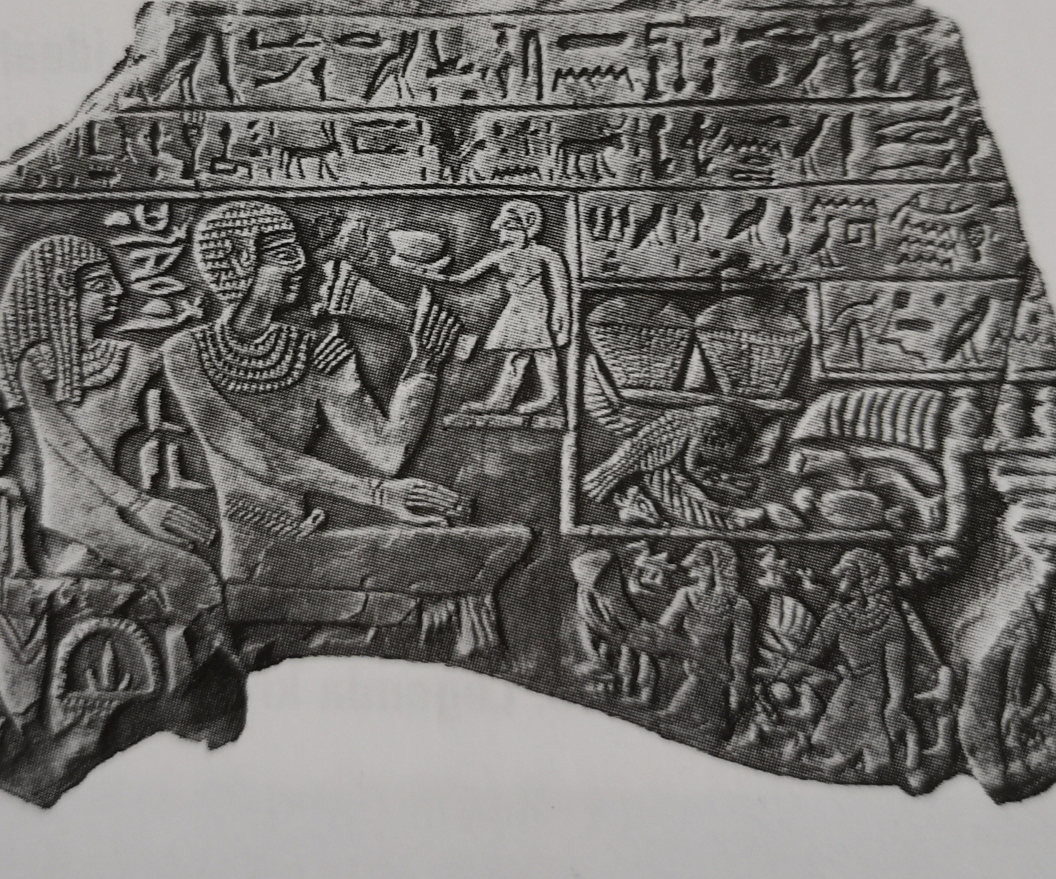
Likovna spremenljivka velikost pa ima tudi »pomen statusnega rangiranja«.
Slika5: Grobna stela iz Dendere

Slide 7
VIRI
http://likovnespremenljivke.splet.arnes.si/velikost/
https://eucbeniki.sio.si/lum/3174/index4.html
Butina M., Gleria B., Skubin I., Šuštaršič N. in Zornik K. (2011). Likovna teorija. Ljubljana: Dekora
SLIKE:
Slika1 in 5: Butina M., Gleria B., Skubin I., Šuštaršič N. in Zornik K. (2011). Likovna teorija. Ljubljana: Dekora
Slika2: https://artpeople.net/2016/11/claes-oldenburg-public-art-sculptor/
Slika3: https://www.iloboyou.com/100-skull-giant-sculptures-ron-muecks-largest-art-installation/
Slika4: https://katoliska-cerkev.si/umetniski-vidik-sprave

